Slide 1
KHỞI ĐỘNG
Em làm nhà thơ
Notes:
Hương Thảo – Zalo 0972115126

Slide 2
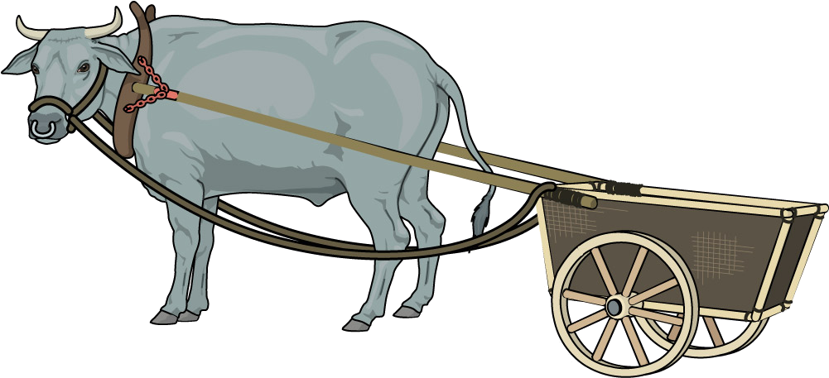
Bạn hãy giúp mình vận chuyển các bó lúa lên xe bằng cách trả lời các câu hỏi sau bó lúa nhé!
1
2
3
4
Notes:
Hướng dẫn bấm trò chơi: Bấm số 1 hoặc 2,3,4 đến câu hỏi. Ở câu hỏi trả lời xong thì bấm xe con trâu để về. Hết 4 câu bấm mặt trời phía góc phải đến slide tiếp

Slide 3
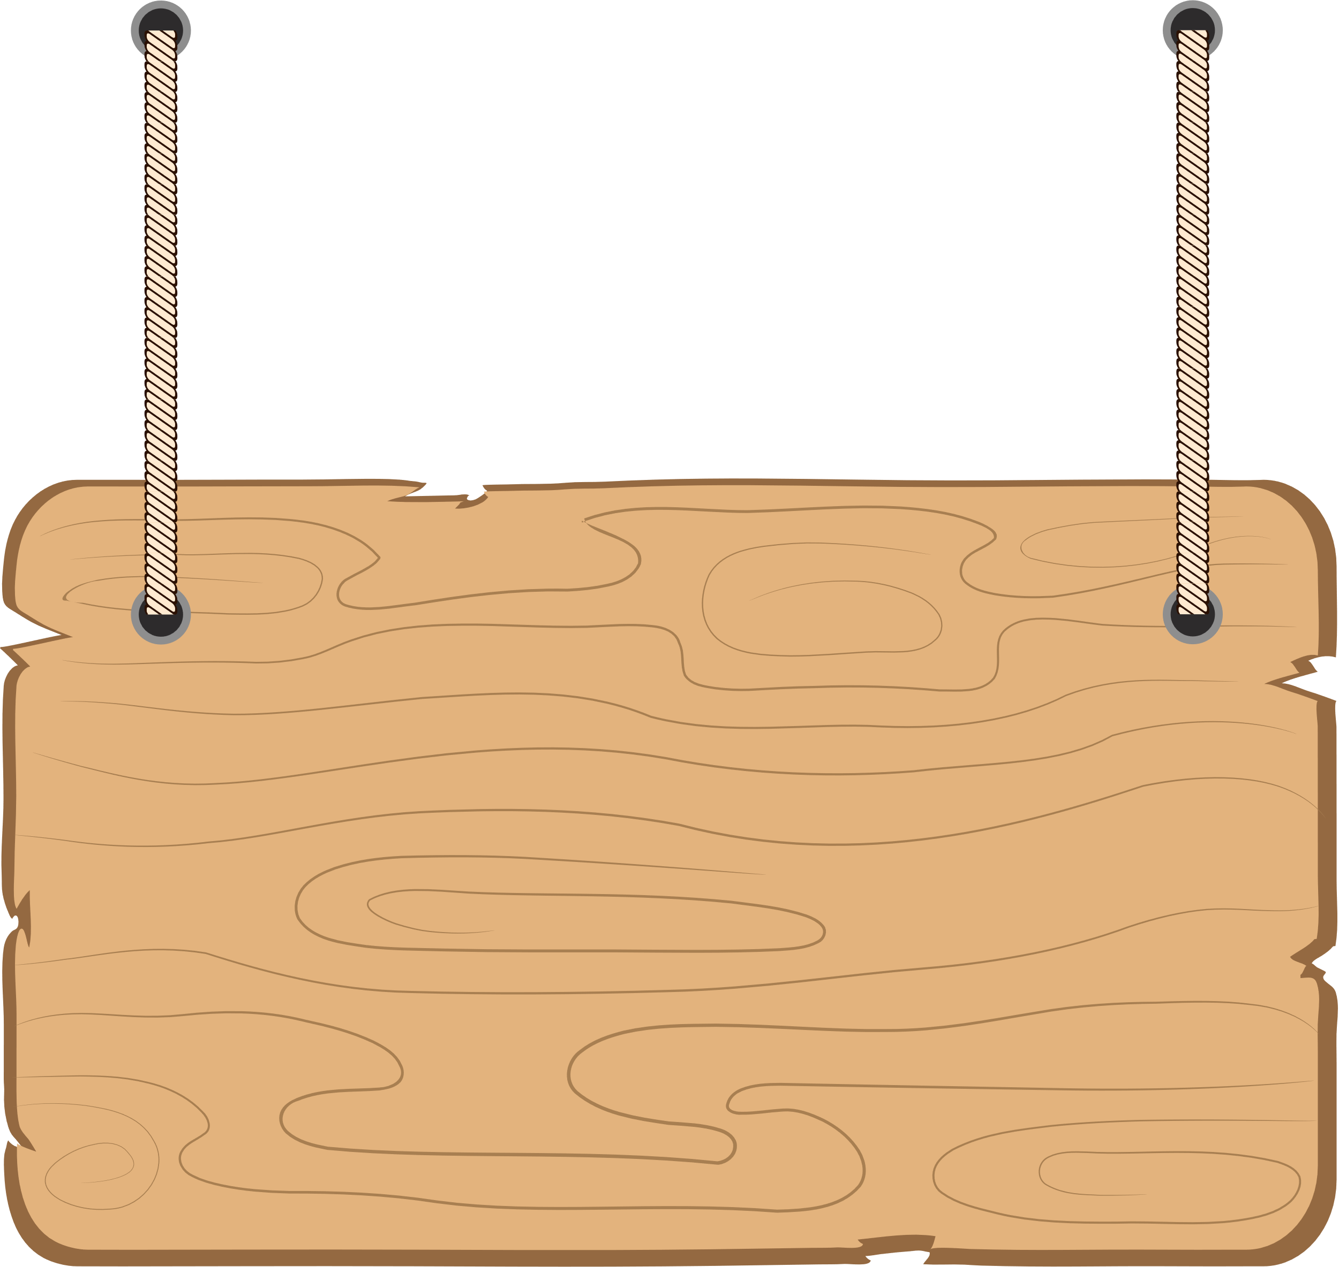
So sánh
1 061..?..1 000 + 60 + 1
=
Notes:
SAU KHI HS TRẢ LỜI XONG, GV CLICK CHUỘT VÀO CHIẾC XE ĐỂ TRỞ VỀ

Slide 4
So sánh
792 ..?..1 000
<
Notes:
SAU KHI HS TRẢ LỜI XONG, GV CLICK CHUỘT VÀO CHIẾC XE ĐỂ TRỞ VỀ

Slide 5
So sánh
8 159 ...8 156
>
Notes:
SAU KHI HS TRẢ LỜI XONG, GV CLICK CHUỘT VÀO CHIẾC XE ĐỂ TRỞ VỀ

Slide 6
So sánh
6 121...6 212
<
Notes:
SAU KHI HS TRẢ LỜI XONG, GV CLICK CHUỘT VÀO CHIẾC XE ĐỂ TRỞ VỀ

Slide 7
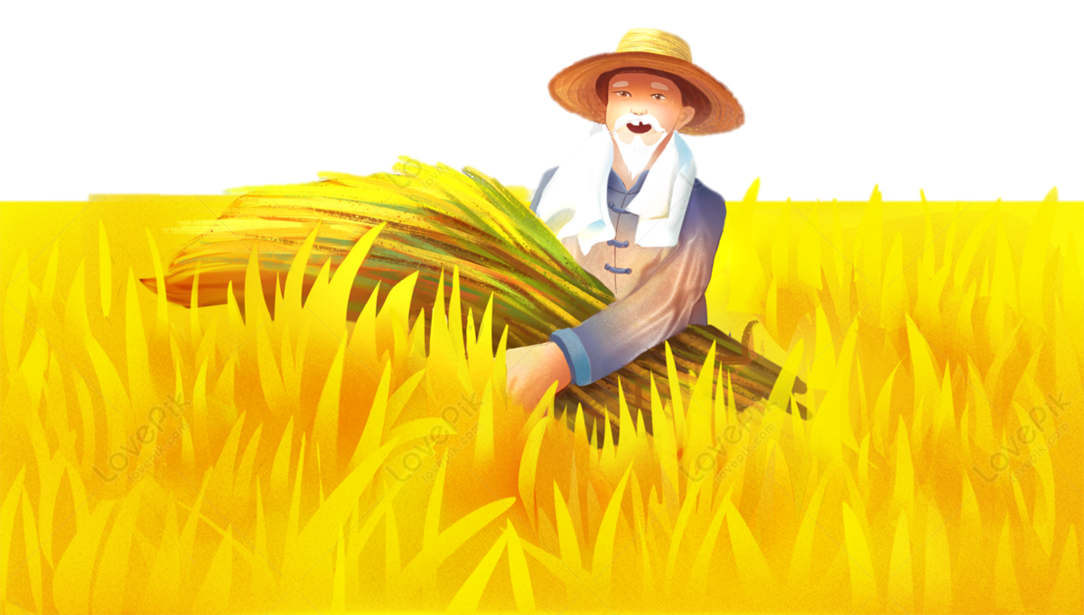
Cảm ơn các bạn đã “Vận chuyển lúa” giúp mình!

